Slide 1
冒險
Notes:
大家好 接下來我要分享我的冒險故事

Slide 2
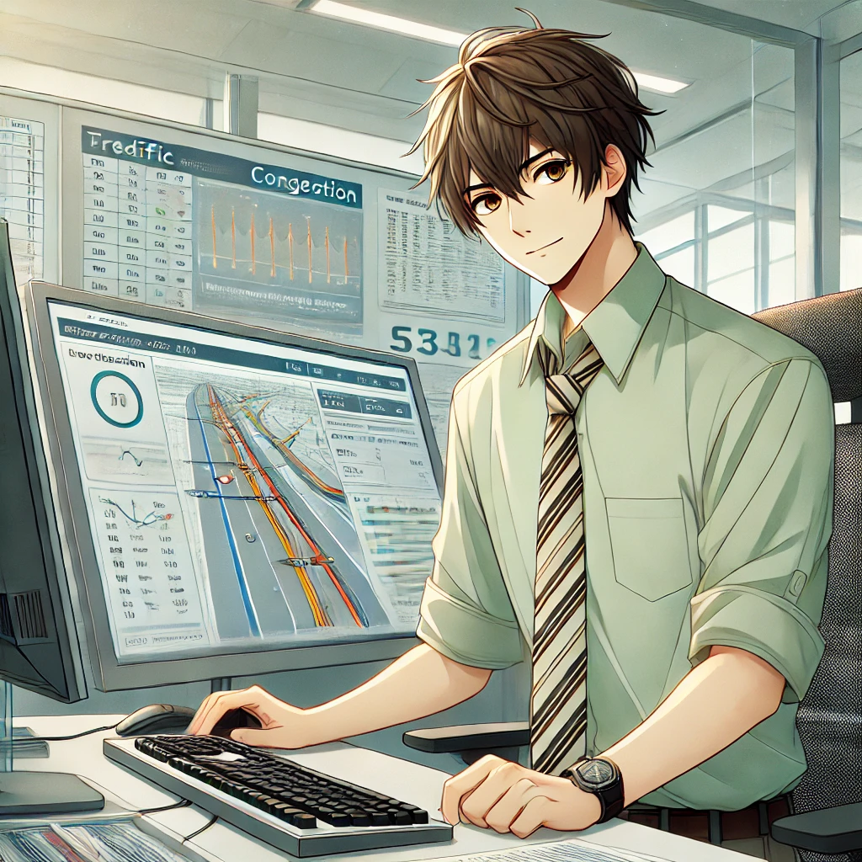
1. 目標
Notes:
我充滿熱情地參加了一場盛大的黑客松比賽。我的目標是開發一個能即時預測交通擁堵的AI 模型，幫助城市居民規劃最佳行車路線，減少時間浪費。比賽時間緊迫，我需要在48小時內完成這個挑戰。 主角是一名日本男性工程師，有著咖啡色頭髮，穿著淺綠色短袖襯衫，系著條紋領帶。主角的目標是開發一個能即時預測交通擁堵的AI 模型，幫助城市居民規劃最佳行車路線，減少時間浪費。請你按照這段描述產生一張日本動畫風格圖片。

Slide 3
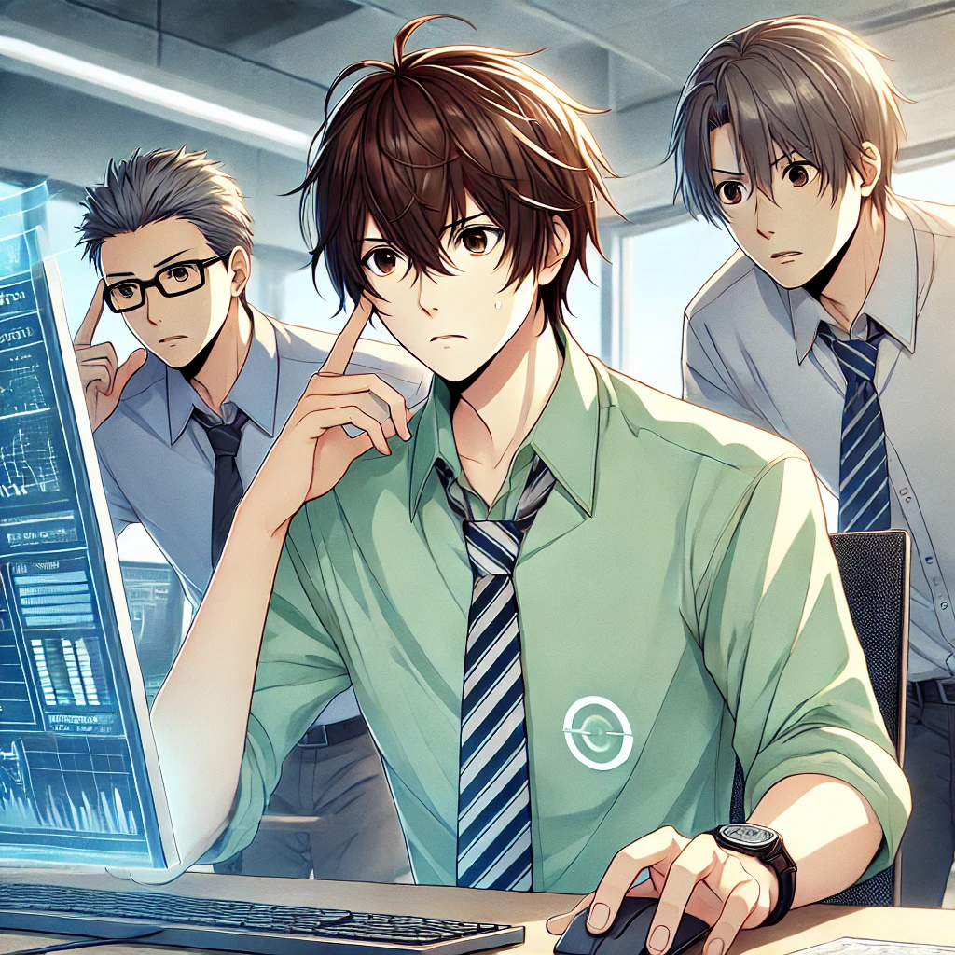
2. 阻礙
Notes:
主角是一名日本男性工程師，有著咖啡色頭髮，穿著淺綠色短袖襯衫，系著條紋領帶。 然而，比賽一開始，就遇到了阻礙。團隊臨時出現技術分歧，成員之間意見不合，導致進展緩慢。而且，提供的數據接口不穩定，無法即時獲取最新的交通資訊。團隊氣氛低迷，時間一分一秒地流逝。 主角是一名日本男性工程師，有著咖啡色頭髮，穿著淺綠色短袖襯衫，系著條紋領帶。主角跟朋友一共三人參加黑客松比賽。 然而，比賽一開始，就遇到了阻礙。團隊臨時出現技術分歧，成員之間意見不合，導致進展緩慢。而且，提供的數據接口不穩定，無法即時獲取最新的交通資訊。團隊氣氛低迷，時間一分一秒地流逝。 請你根據上述產生一張日本動畫風格的圖片

Slide 4
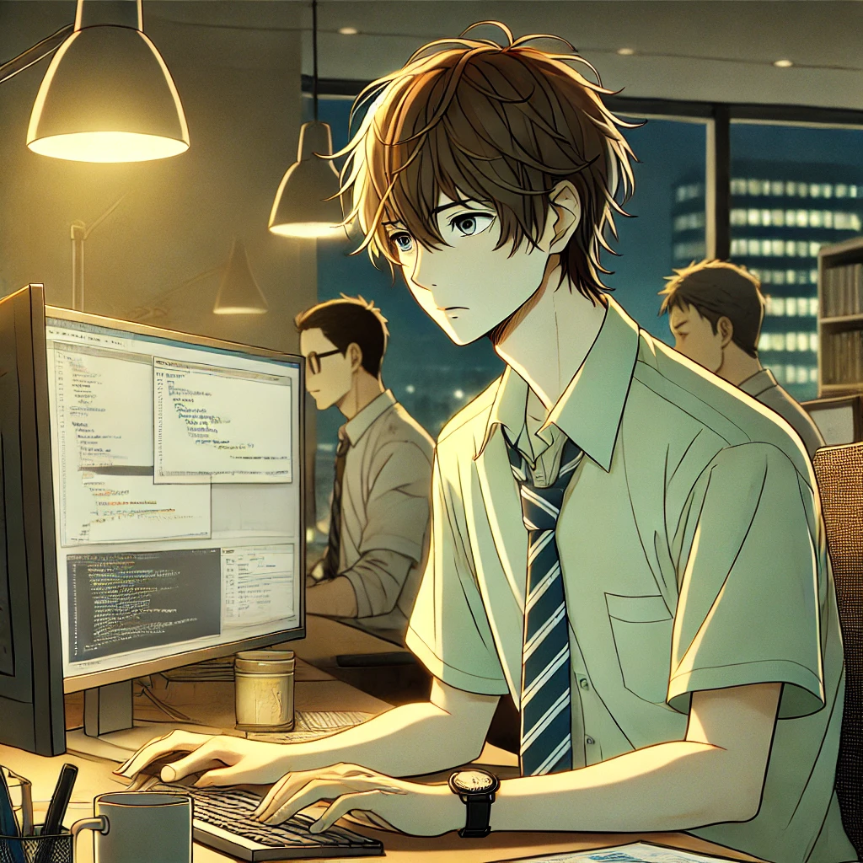
3. 努力
Notes:
我重新編寫數據處理的部分，並嘗試使用不同的數據源。熬夜研究替代方案，嘗試整合新的 API，並主動與團隊成員進行溝通，分配更具體的工作。 主角是一名日本男性工程師，有著咖啡色頭髮，穿著淺綠色短袖襯衫，系著條紋領帶。我重新編寫數據處理的部分，並嘗試使用不同的數據源。熬夜研究替代方案，嘗試整合新的 API，並主動與團隊成員進行溝通，分配更具體的工作。 請你根據上述產生一張日本動畫風格的圖片

Slide 5
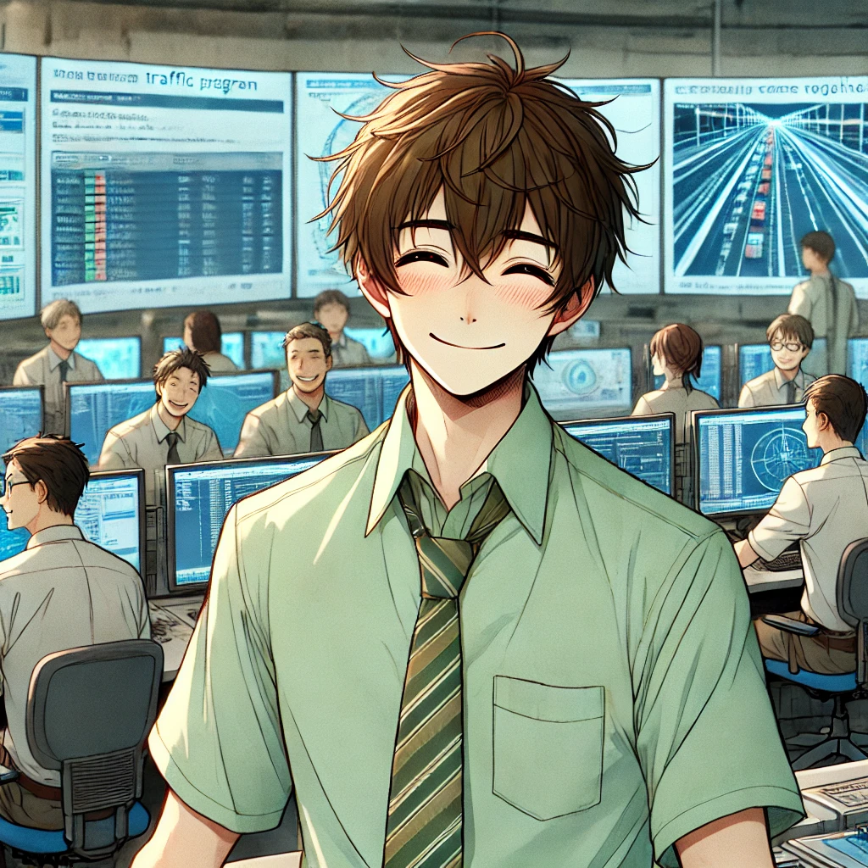
4. 結果
Notes:
主角是一名日本男性工程師，有著咖啡色頭髮，穿著淺綠色短袖襯衫，系著條紋領帶。努力終於得到了回報，團隊的程式逐漸成型，數據愈來愈精準。請你根據上述產生一張日本動畫風格的圖片

Slide 6
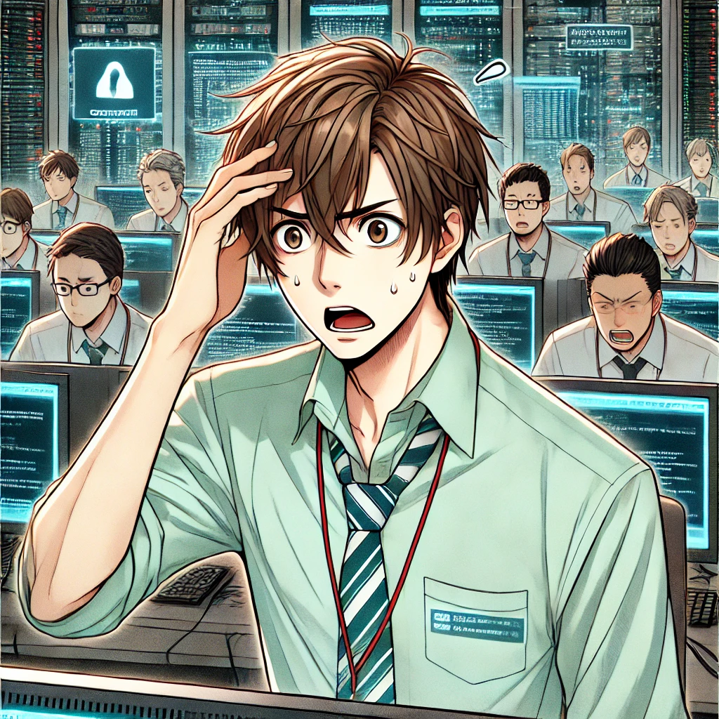
5. 意外
Notes:
正當我們覺得一切順利時，意外卻發生了。比賽的最後一小時，伺服器突然崩潰，團隊的程式無法運行。
主角是一名日本男性工程師，有著咖啡色頭髮，穿著淺綠色短袖襯衫，系著條紋領帶，正在參加黑客松比賽。正當我們覺得一切順利時，意外卻發生了。比賽的最後一小時，伺服器突然崩潰，團隊的程式無法運行。 請你根據上述產生一張日本動畫風格的圖片

Slide 7
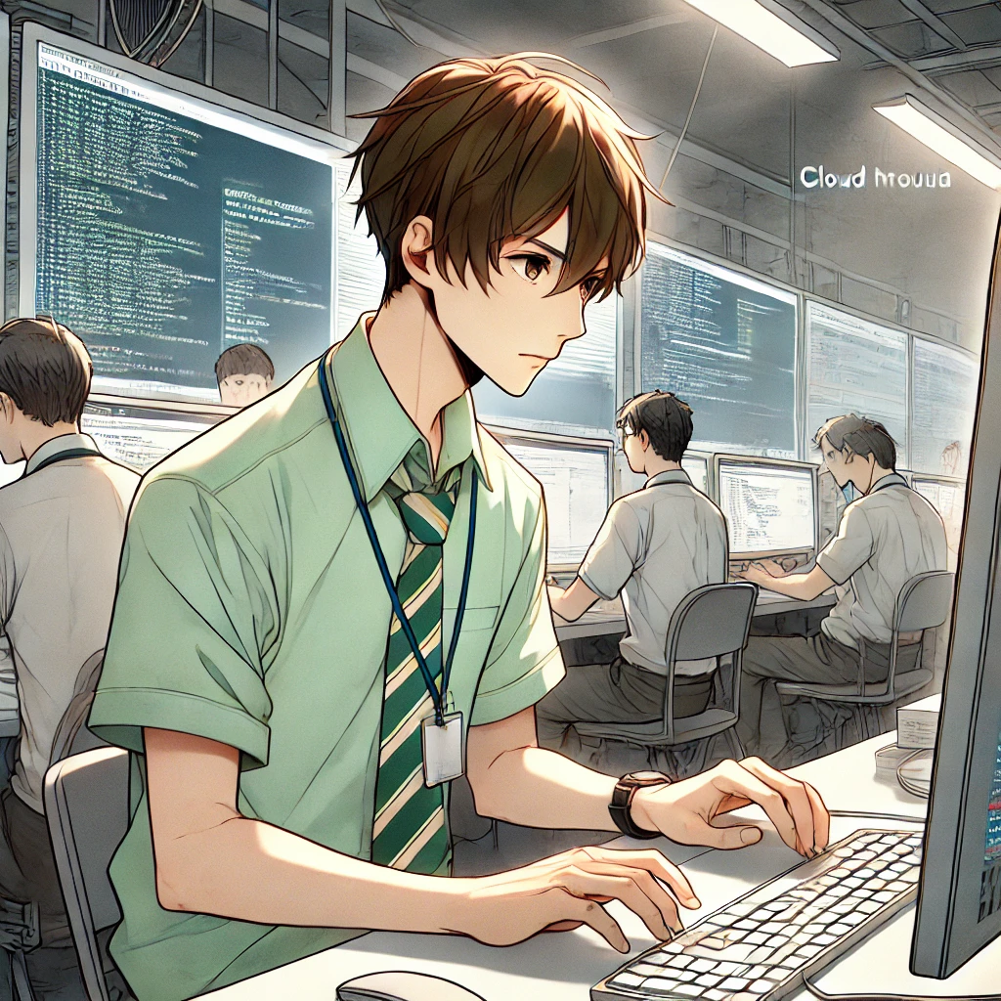
6. 轉彎
Notes:
經過團隊的快速溝通與決策，我們決定將伺服器遷移至雲端，並且進行最後的測試。 主角是一名日本男性工程師，有著咖啡色頭髮，穿著淺綠色短袖襯衫，系著條紋領帶，正在參加黑客松比賽。正當我們覺得一切順利時，意外卻發生了。比賽的最後一小時，伺服器突然崩潰，團隊的程式無法運行。 經過團隊的快速溝通與決策，我們決定將伺服器遷移至雲端，並且進行最後的測試。 請你根據上述產生一張日本動畫風格的圖片

Slide 8
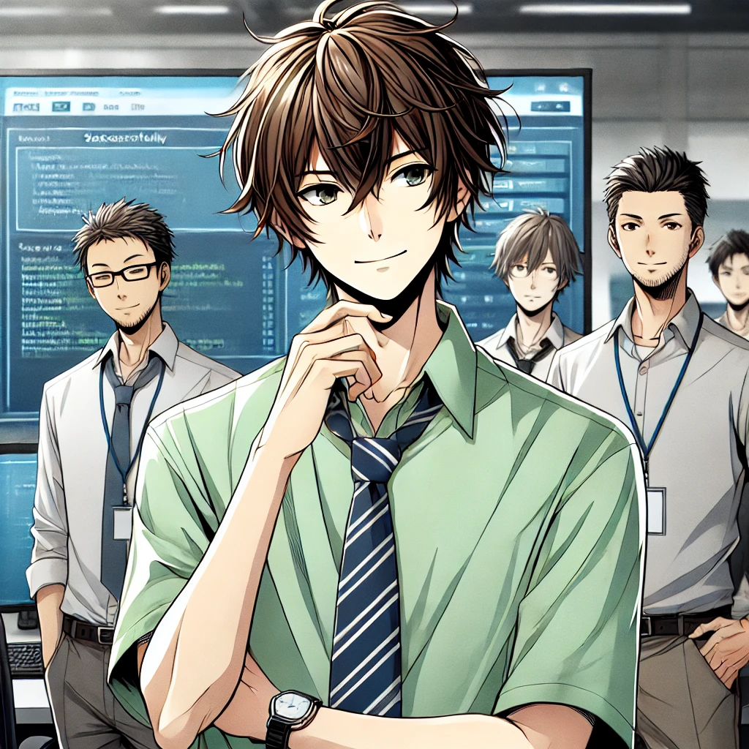
7. 結局
Notes:
比賽結束後，他們的程式順利提交，雖然沒有得獎。但這場比賽讓我明白到，技術問題雖然會成為阻礙，但最重要的還是跟成員之間的溝通，並且堅持和靈活應對總能帶來出乎意料的結果。 主角是一名日本男性工程師，有著咖啡色頭髮，穿著淺綠色短袖襯衫，系著條紋領帶，正在參加黑客松比賽。 比賽結束後，他們的程式順利提交，雖然沒有得獎。但這場比賽讓我明白到，技術問題雖然會成為阻礙，但最重要的還是跟成員之間的溝通，並且堅持和靈活應對總能帶來出乎意料的結果。 請你根據上述產生一張日本動畫風格的圖片

Slide 9
thank you

